Slide 1
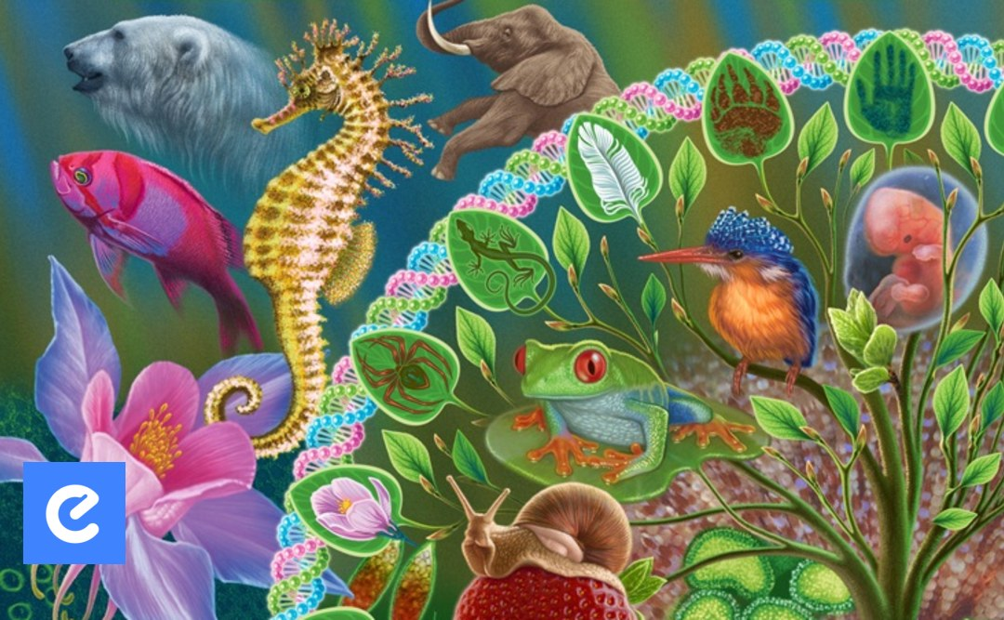
ВИКТОРИНА ПО БИОЛОГИИ
5 класс

Slide 2
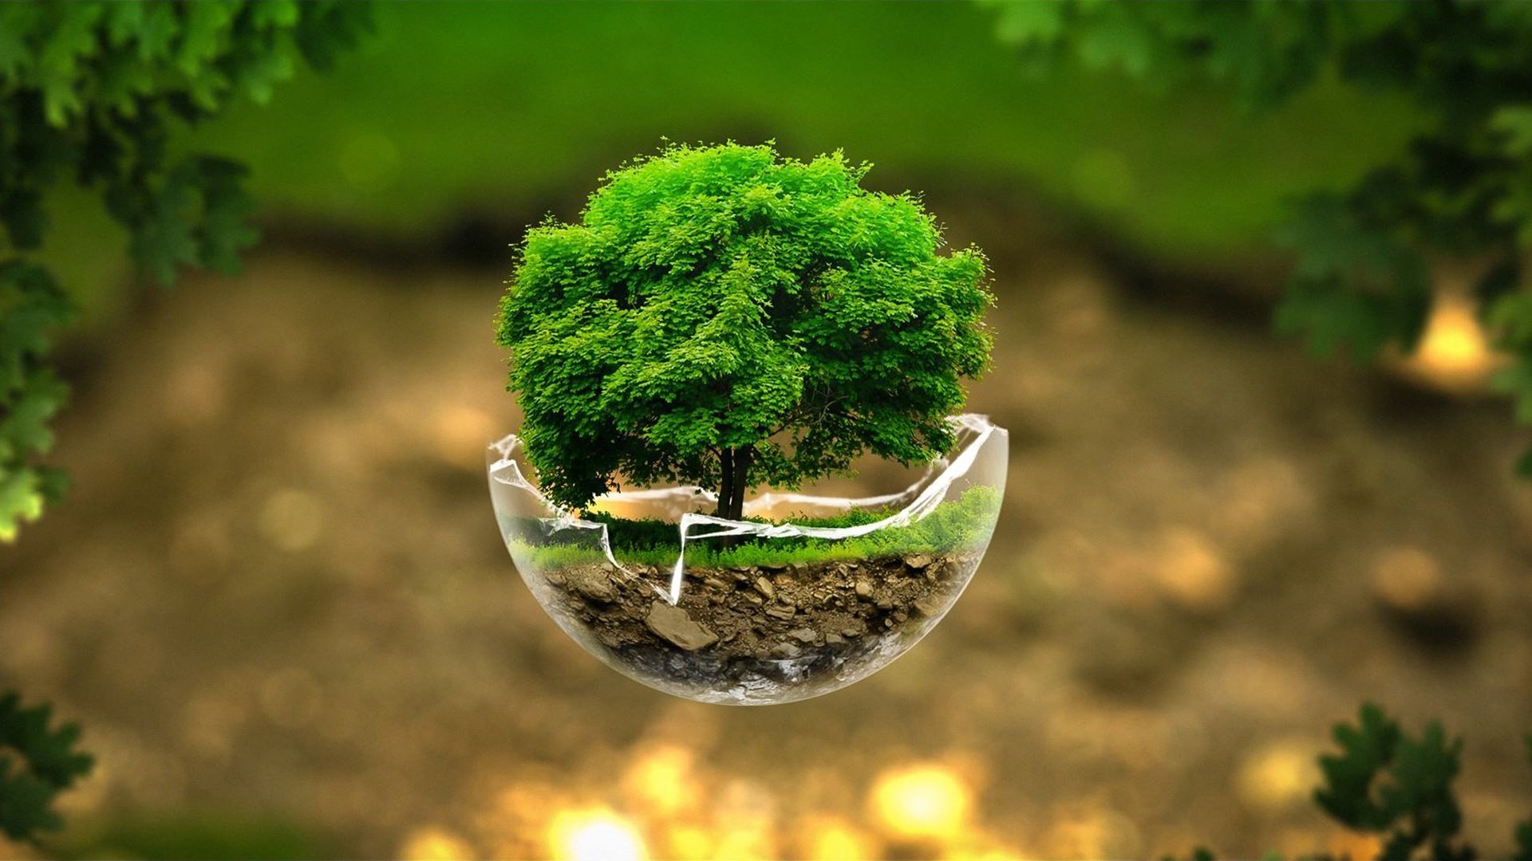
ЗНАТОКИ БИОЛОГИИ

Slide 3

Правила:
Викторина состоит из 5 тем;
В каждой теме по 6 вопросов;
Вопросы имеют разную стоимость
(от 5 до 30 баллов)

Slide 4
1 тема. Разнообразие живой природы:
2 тема. Среды обитания:
3 тема. Строение клетки. Ткани:
4 тема. Бактерии:
5 тема. Водоросли:

Slide 5
5
15
10
20
30
25

Slide 6
5
15
10
20
30
25

Slide 7
5
15
10
20
30
25

Slide 8
5
15
10
20
30
25

Slide 9
15
10
5
25
30
20

Slide 11
Область распространения жизни составляет особую оболочку Земли, которая называется :
а) Биосфера
б) Гидросфера
в) Литосфера
г) Стратосфера
Ответ:

Slide 12
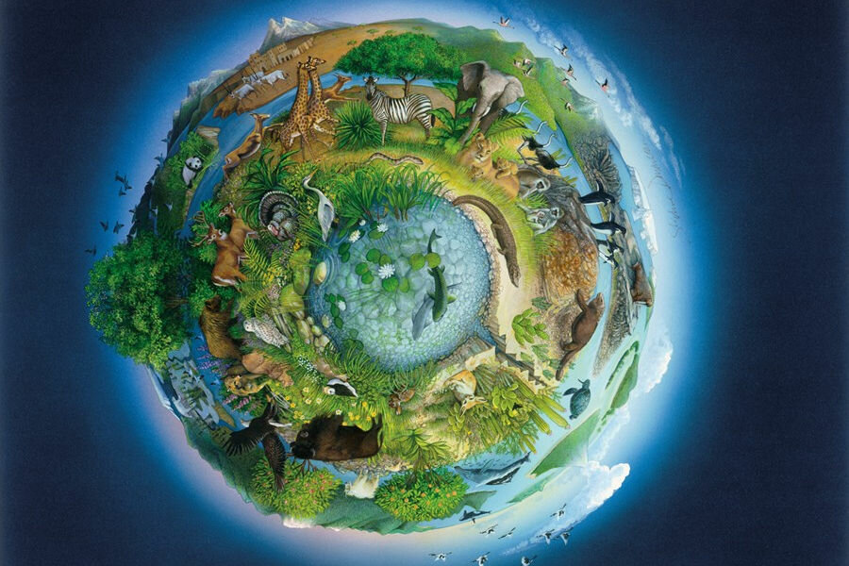
а) Биосфера

Slide 13
Кто превращает энергию солнца в органические вещества ?
а)Растения
б)Растения и животные
в)Животные
г)Человек
Ответ:

Slide 14
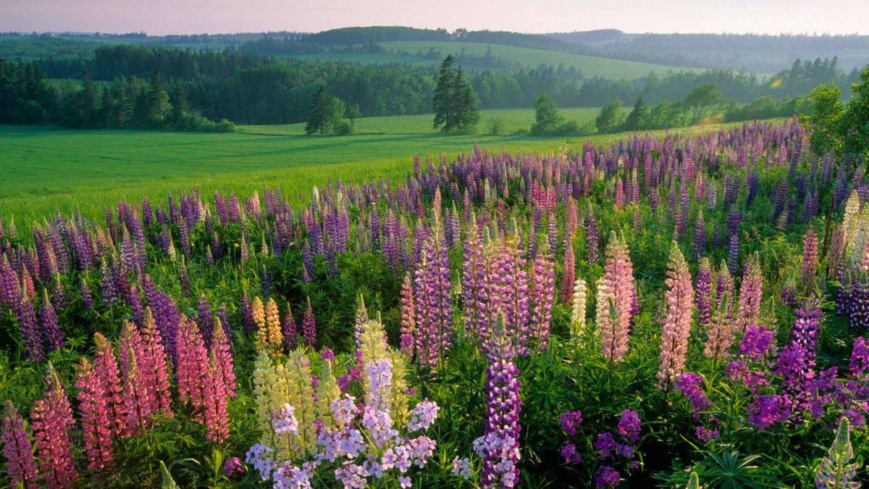
А) Растения

Slide 15
Какой живой организм не состоит из клеток?
а) Бактерии
б) Вирусы
в) Растения
г) Животные
Ответ:

Slide 16
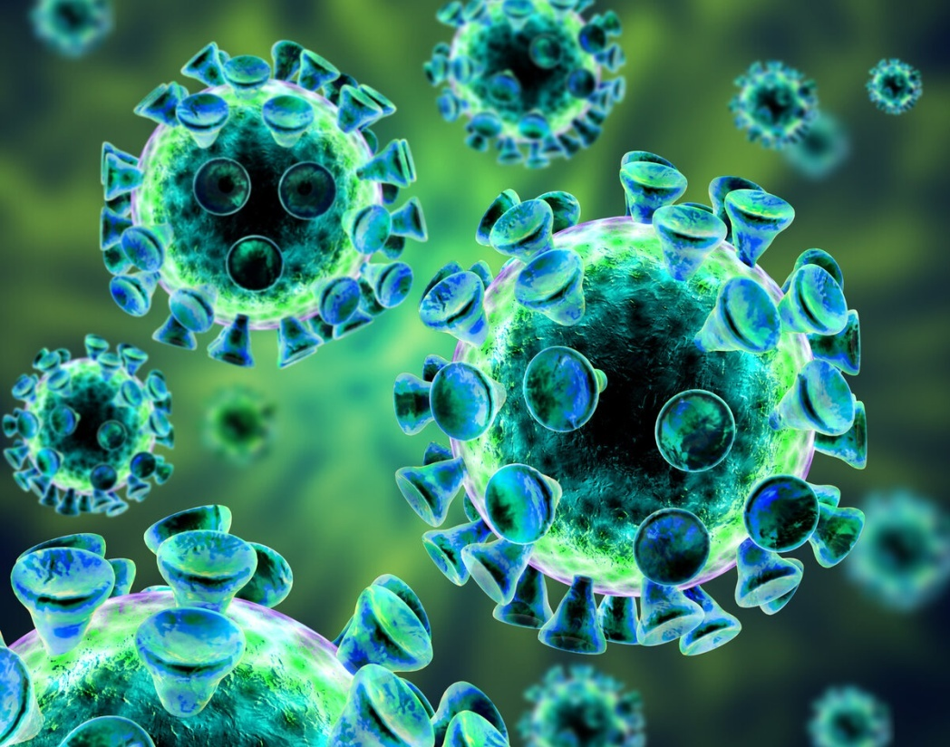
Организмы, не имеющие клеточного строения - это вирусы.
б)

Slide 17
Бактерии появились на Земле :
а) Более двух с половиной миллиардов лет назад
б) Более трёх с половиной миллиардов лет назад
в) Более четырёх с половиной миллиардов лет назад
г) Более пяти с половиной миллиардов лет назад
Ответ:

Slide 18
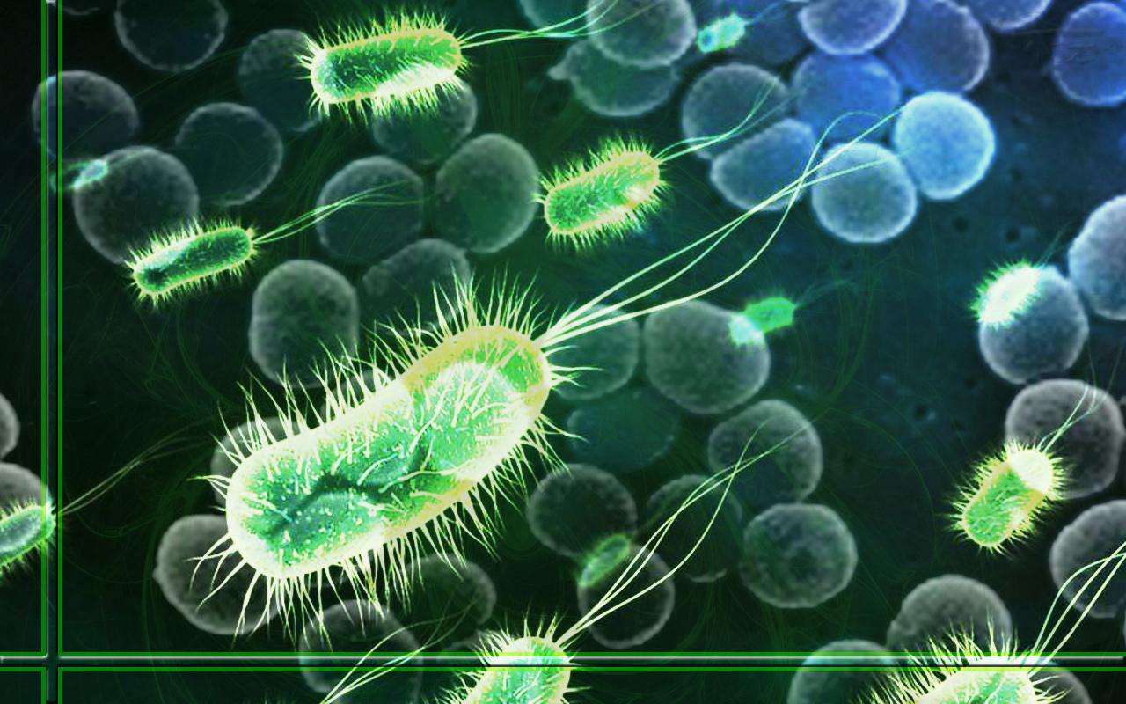
б) Более трёх с половиной миллиардов лет назад

Slide 19
Главная роль растений на планете заключается в:
а) Образовании ископаемого топлива
б) Разрушении растительных и животных остатков
в) Выделении в атмосферу углекислого газа
г) Создании органического вещества
Ответ:

Slide 20
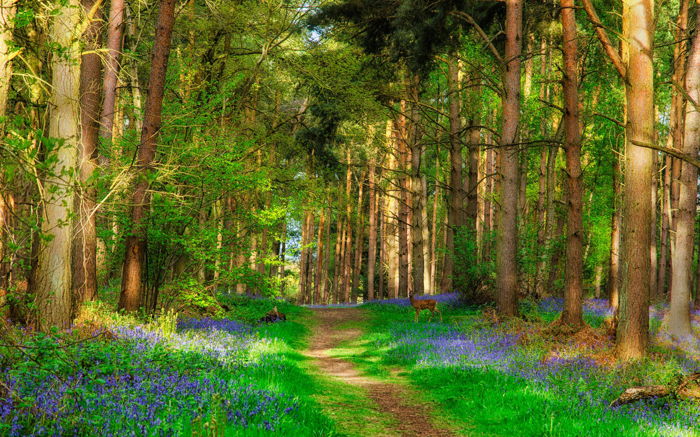
г) Создании органического вещества

Slide 21
Что называют размножением?
а) Качественные изменения в организме или отдельных его частях на протяжении всей жизни
б) Воспроизведение себе подобных
в) Процесс увеличения какого-либо качества со временем
Ответ:

Slide 22
Размножение — присущее всем живым организмам свойство воспроизведения себе подобных, обеспечивающее непрерывность и преемственность жизни.
Б)

Slide 23
Какой среды обитания не существует?
а) Организменной
б) Водной
в) Наземно-воздушной
г) Огненной
д) Почвенной
Ответ:

Slide 24
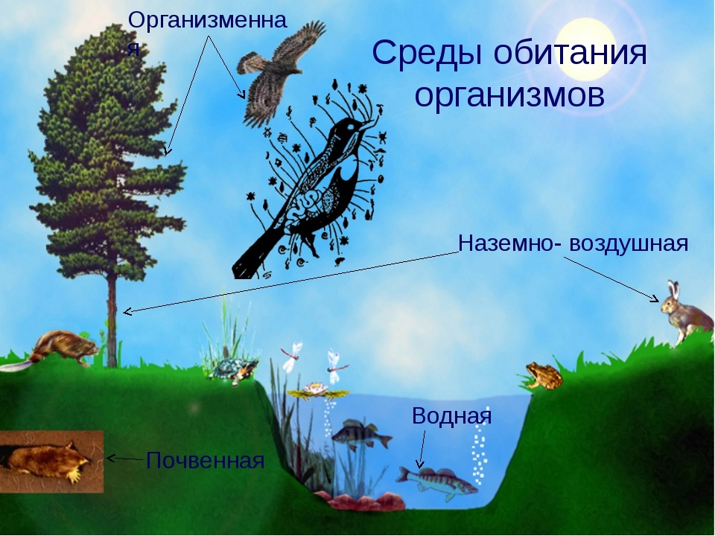
г)

Slide 25
Наиболее сложные и разнообразные условия жизни по сравнению с другими средами характерны для:
а) Водной среды
б) Наземно-воздушной среды
в) Почвы
г) Живого организма как среды
Ответ:

Slide 26
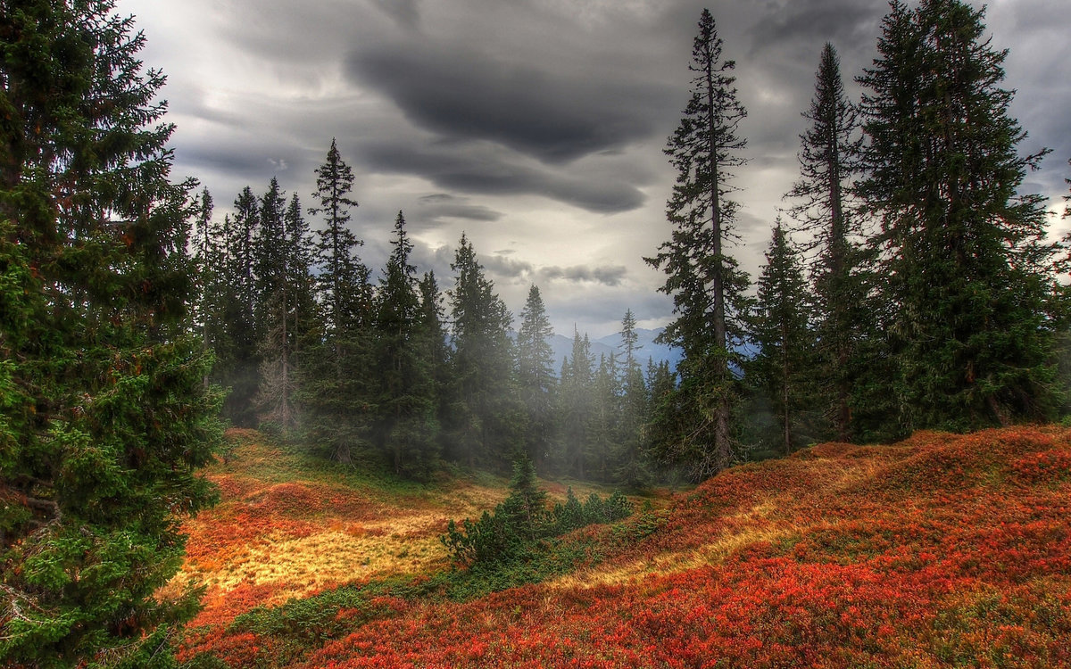
б) Наземно-воздушной среды

Slide 27
Отношения организмов между собой и окружающей средой изучает наука:
а) Генетика
б) Цитология
в) Зоология
г) Экология
Ответ:

Slide 28
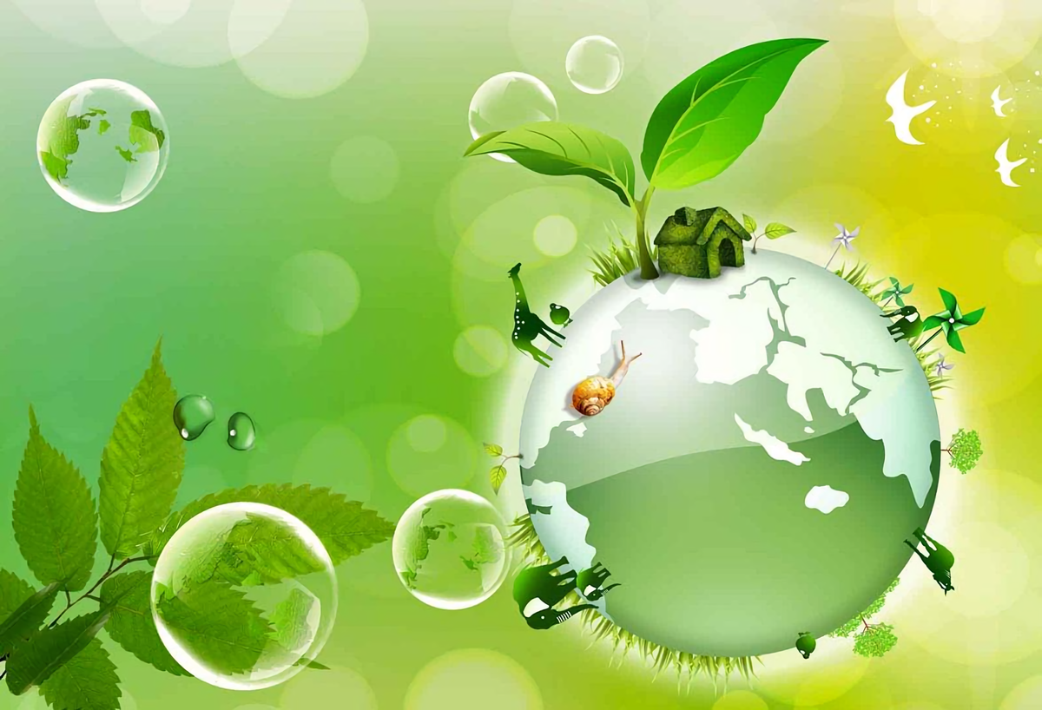
г) Экология

Slide 29
К группе абиотических факторов нельзя отнести:
а) Влажность
б) Свет
в) Конкуренцию за пищу
г) Температуру
Ответ:

Slide 30
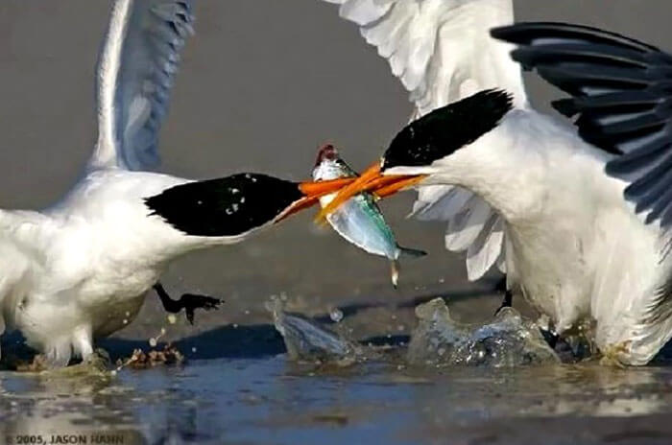
в) Конкуренцию за пищу

Slide 31
Болезнетворными бактериями являются:
а) Сине-зелёные
б) Молочнокислые
в) Клубеньковые
г) Дизентерийные
Ответ:

Slide 32
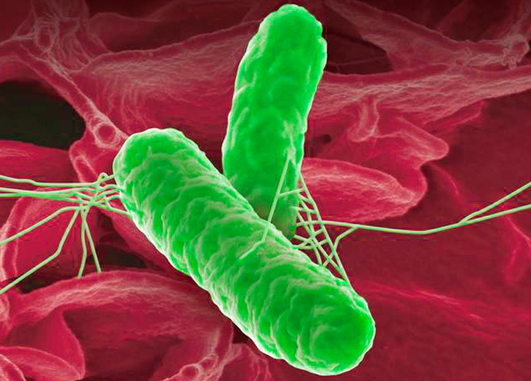
г) Дизентерийные

Slide 33
Как называют неживые неорганические вещества в составе почвы?
а) Мёртвые
б) Костные
в) Косные
Ответ:

Slide 34
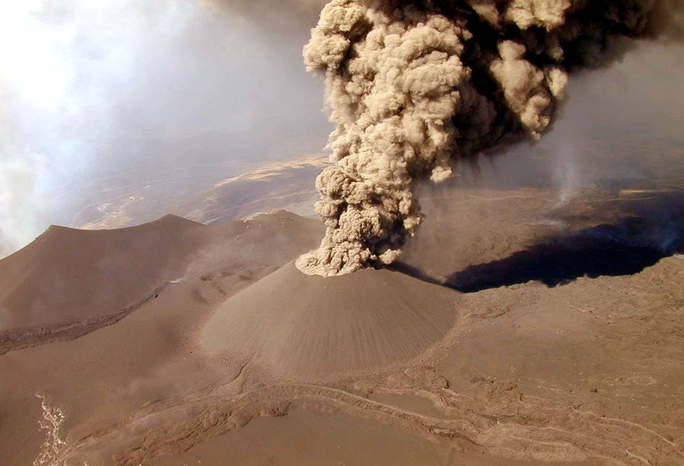
В) Косные

Slide 35
Кто первым наблюдал клетки?
а) Р. Гук
б) Т. Шванн
в) Р. Броун
г) А. Левенгук
Ответ:

Slide 36
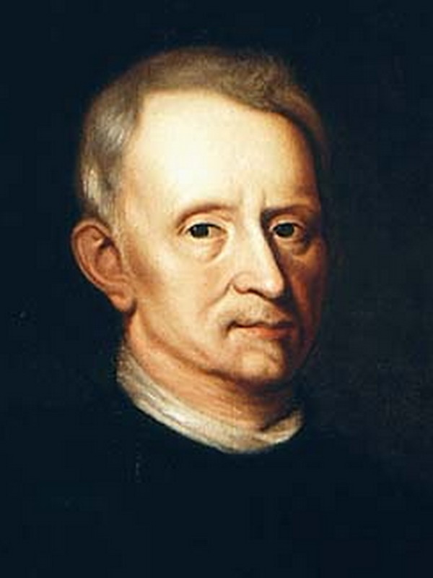
А) Р. Гук

Slide 37
Чем снаружи покрыта любая клетка?
а) Клеточной оболочкой
б) Плазматической мембраной
в) Клеточной стенкой
Ответ:

Slide 38
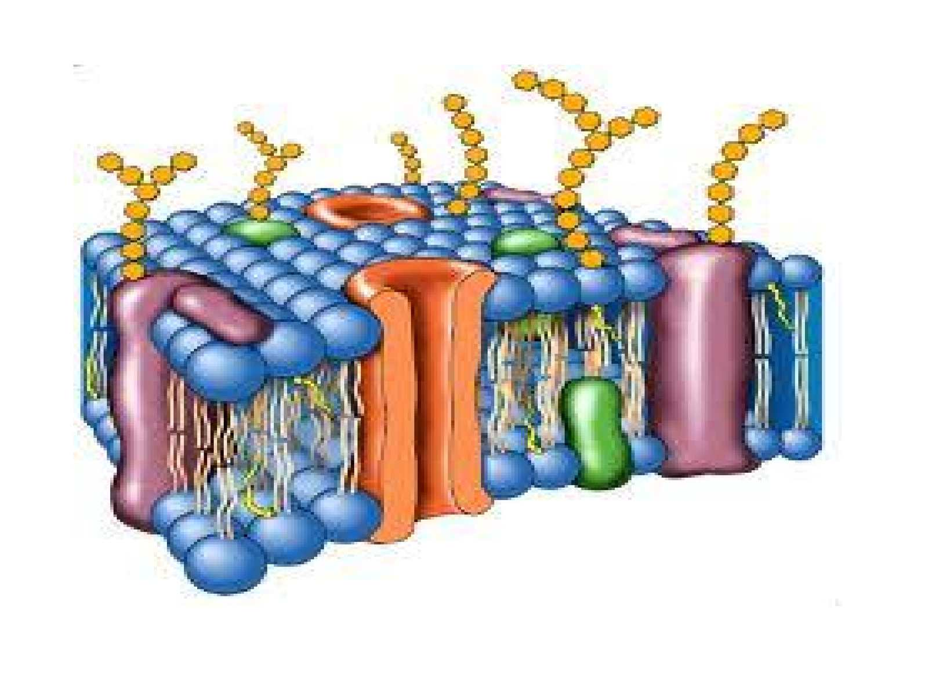
Любая клетка снаружи покрыта плазматической мембраной , у растений она внешней стороной примыкает к плотной клеточной стенке , состоящей из целлюлозы ( клетчатки)

Slide 39
Ткань – это:
а) Группа клеток, расположенных рядом в теле растений
б) Совокупность клеток и межклеточного вещества, имеющих общее происхождение, строение и выполняющих определённые функции
в) Все клетки, образующие данный орган растения
г) Вещество выделяемое клетками, для защиты растения
Ответ:

Slide 40
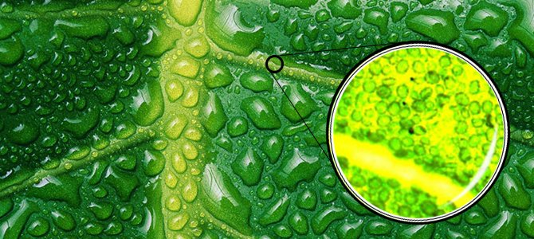
б) Ткань - это совокупность клеток и межклеточного вещества, имеющих общее происхождение, строение и выполняющих определённые функции

Slide 41
Хромосомы :
а) Переносят питательные вещества к клетке
б) Накапливают питательные вещества
в) Образуют органические вещества
г) Передают наследственные признаки
Ответ:

Slide 42
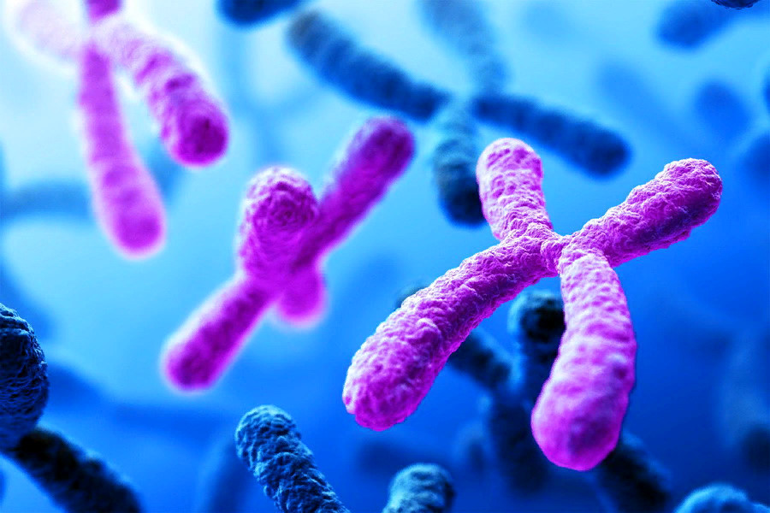
г) Передают наследственные признаки

Slide 43
Что относят к органическим веществам, которые входят в состав клетки?
а) Вода, поваренная соль
б) Минеральные соли
в) Белки, жиры, углеводы
Ответ:

Slide 44
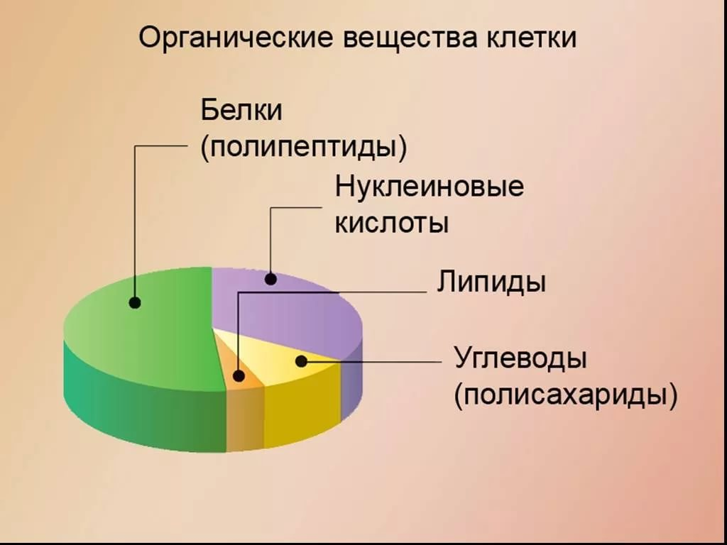
Существует 4 класса органических веществ, входящих в состав клеток: белки, жиры, углеводы и нуклеиновые кислоты.
В)

Slide 45
К растительным тканям, в состав которых входят только живые клетки, относятся:
а) Покровные
б) Проводящие
в) Механические
г) Образовательные
Ответ:

Slide 46
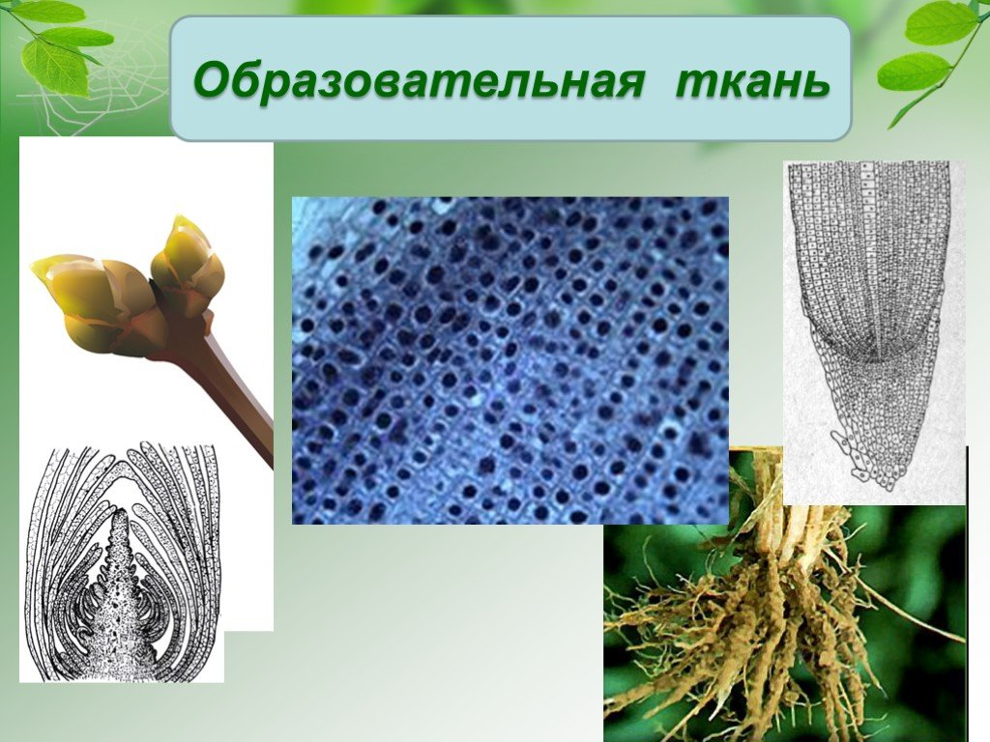
г) Образовательные

Slide 47
Бактерии – это микроорганизмы:
а) Одноклеточные, без ядра
б) Многоклеточные
в) Одноклеточные, с ядром
Ответ:

Slide 48
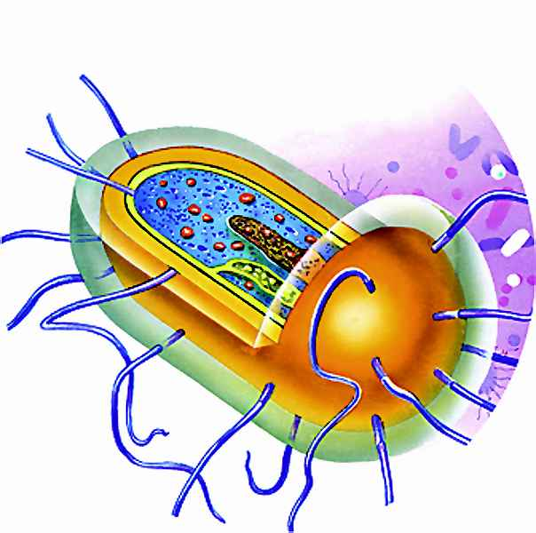
а) Одноклеточные, без ядра

Slide 49
Клубеньковые бактерии живут и размножаютя в :
а) Воде
б) Почве
в) Пищевых продуктах
г) Клетках корней растений
Ответ:

Slide 50
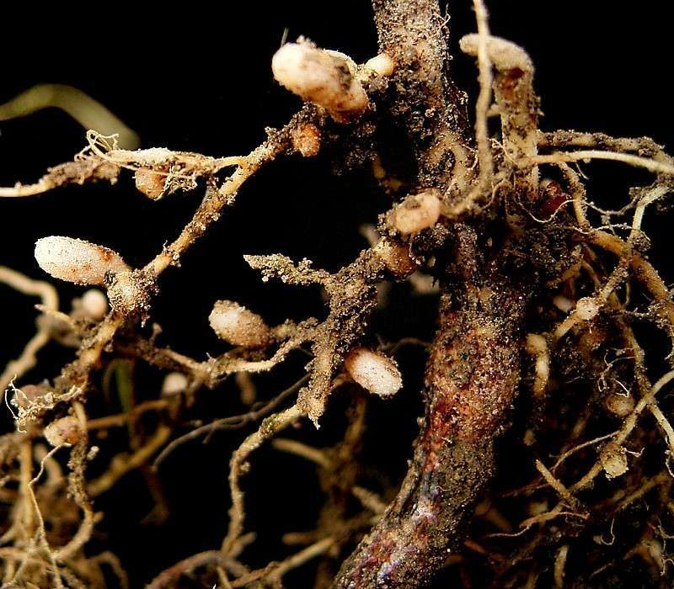
Г) Клетках корней растений

Slide 51
Какие бывают формы бактерий?
а) Только в виде палочек
б) Только в виде шариков
в) Абсолютно разнообразные
Ответ:

Slide 52
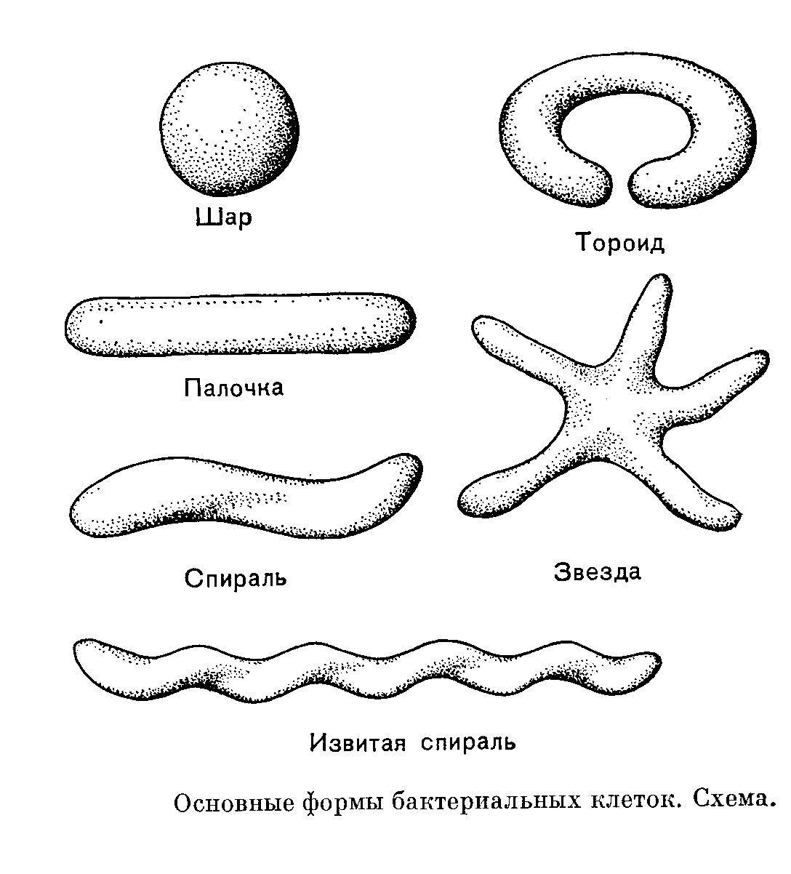
В) Абсолютно разнообразные

Slide 53
Зачем бактериям плотная оболочка?
а) Она помогает сохранять постоянную форму
б) Она помогает менять форму от условий среды
в) У бактерий нет оболочки
Ответ:

Slide 54
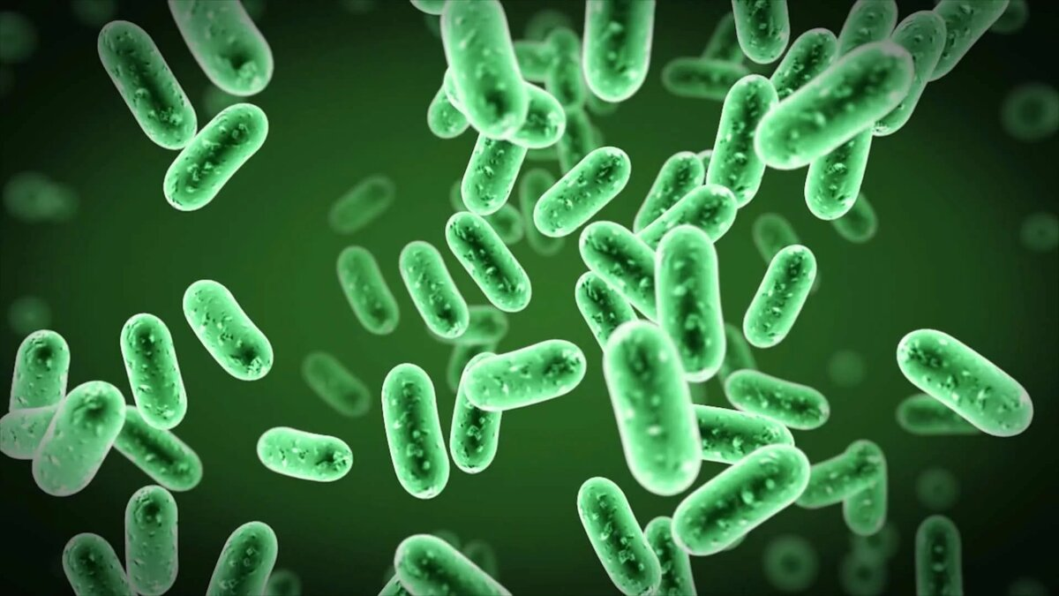
А) Она помогает сохранять постоянную форму

Slide 55
Размножение бактерий осуществляется :
а) Только спорами
б) Только вегетативно
в) Делением клетки и некоторые - половым способом
г) Особыми половыми клетками
Ответ:

Slide 56
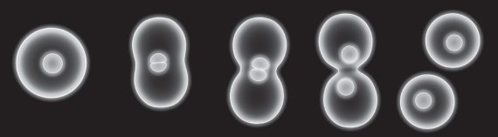
Размножение бактерий происходит путем деления и некоторые - половым путём
В)

Slide 57
При каких температурах окружающей среды могут жить бактерии?
а) От -83 градусов до + 90 градусов
б) От 0 градусов до 25 градусов
в) От -5 градусов до 100 градусов
Ответ:

Slide 58
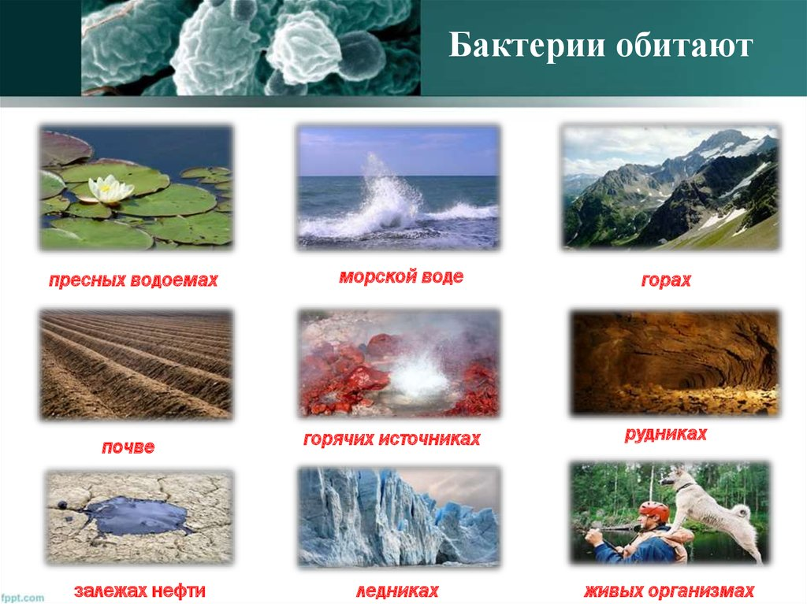
А) От -80 до +90

Slide 59
Почему водоросли относят к низшим растениям ?
а) Потому что у них нет спор
б) Потому что у них нет корней, листьев, стеблей
в) Потому что они маленького размера
Ответ:

Slide 60
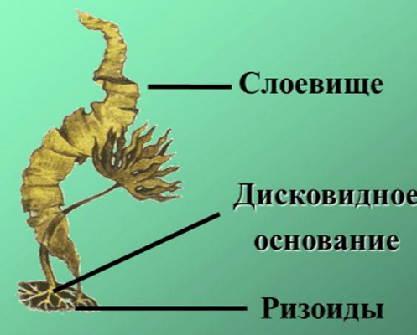
Водоросли относятся к низшим растениям, потому что они не имеют тканей и органов, у них нет разделения тела на корни, стебель и листья, а есть единое вегетативное тело - слоевище или таллом
Б)

Slide 61
К зелёным нитчатым водорослям относят:
а) Ламинария
б) Порфира
в) Улотрикс
г) Хламидомонада
Ответ:

Slide 62
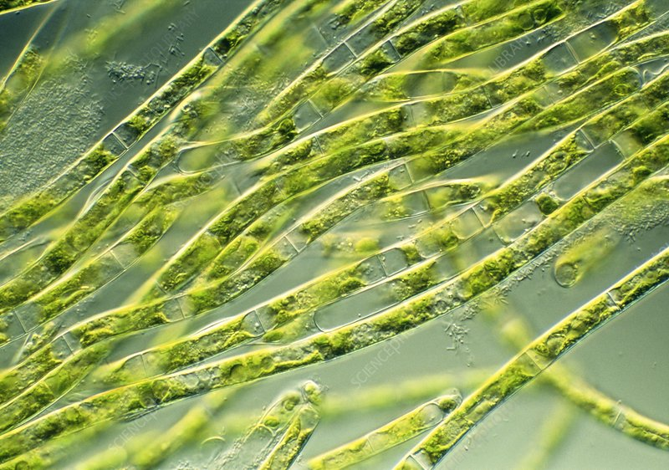
в) Улотрикс

Slide 63
Снаружи клетку водорослей покрывает :
а) Кожица
б) Оболочка
в) Цитоплазма
г) Хлоропласт
Ответ:

Slide 64
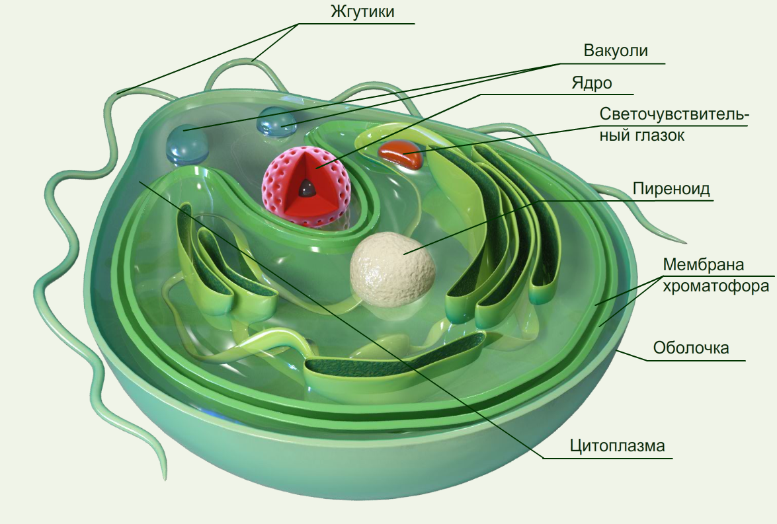
Б) Оболочка

Slide 65
Наука, изучающая водоросли:
а) Ботаника
б) Микология
в) Зоология
г) Альгология
Ответ:

Slide 66
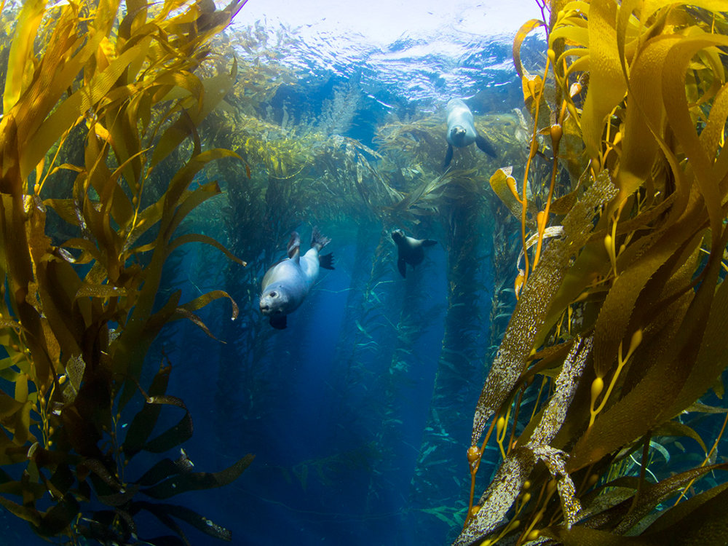
г) Альгология

Slide 67
Тело водорослей может быть представлено:
а) Мицелием
б) Корнем и побегами
в) Плодовым телом
г) Группой (колонией) клеток
Ответ:

Slide 68
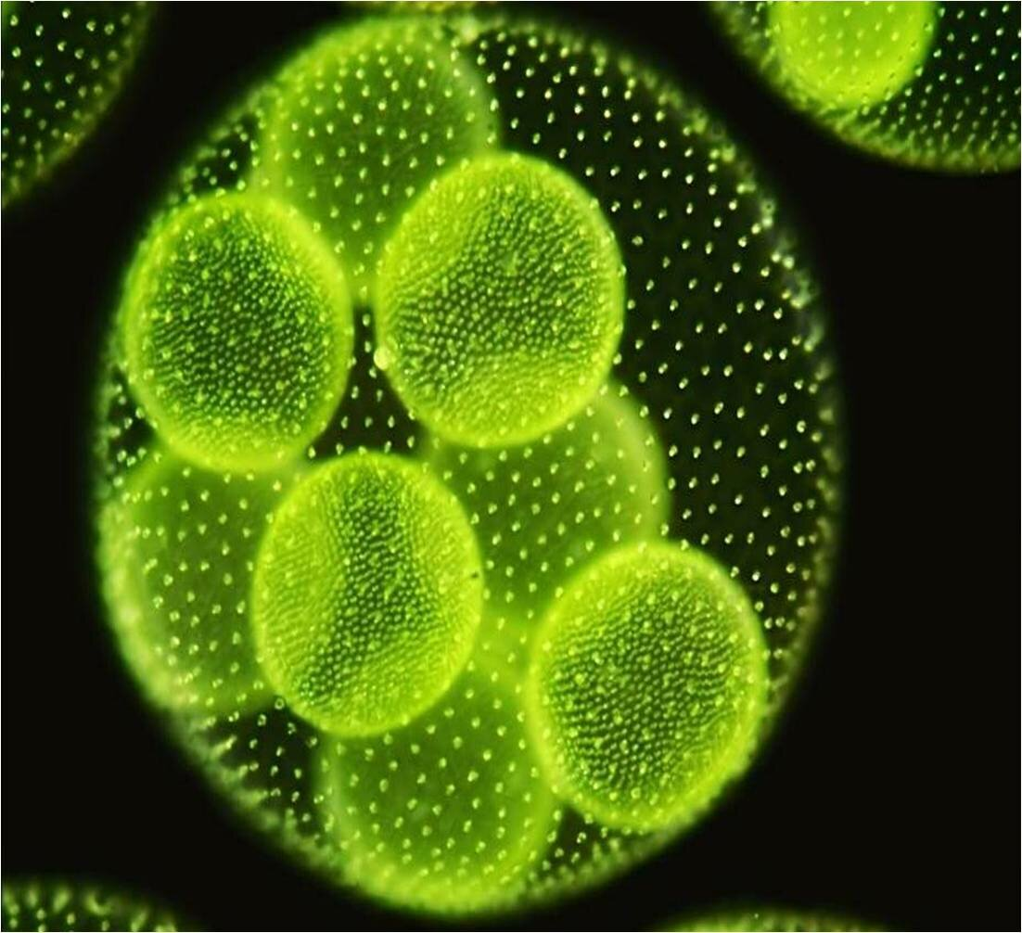
Г) Группой (колонией) клеток

Slide 69
Хлорофилл в летках водорослей находится в:
а) Хлоропластах
б) Хромопластах
в) Митохондриях
г) Хроматофорах
Ответ:

Slide 70
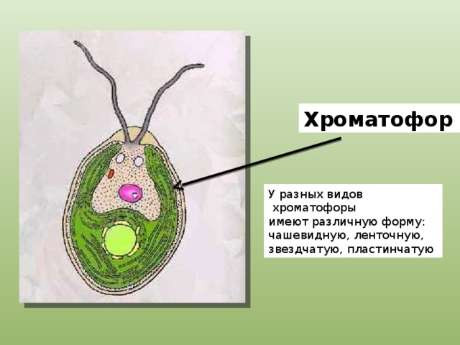
г) Хроматофорах

